Slide 1
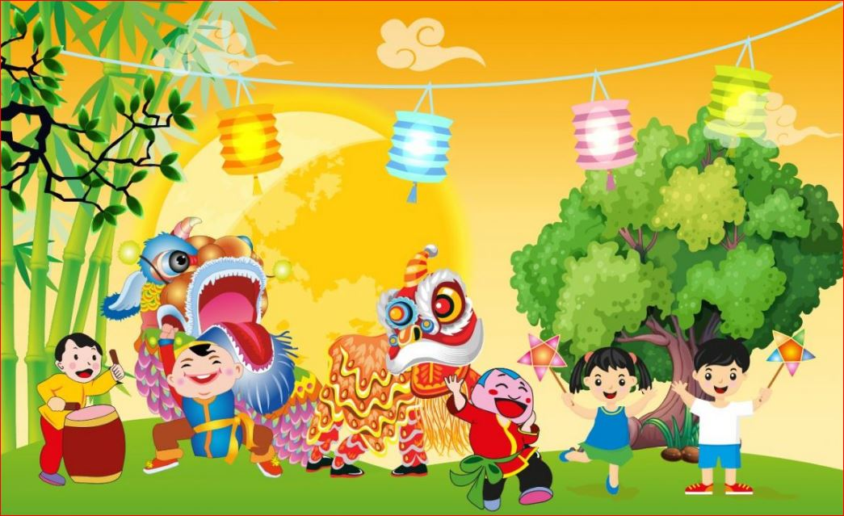
PHÒNG GIÁO DỤC ĐÀO TẠO QUẬN LONG BIÊN
TRƯỜNG TIỂU HỌC THẠCH BÀN A
CHÀO MỪNG CÁC EM HỌC SINH ĐẾN VỚI TIẾT
MĨ THUẬT

Slide 2
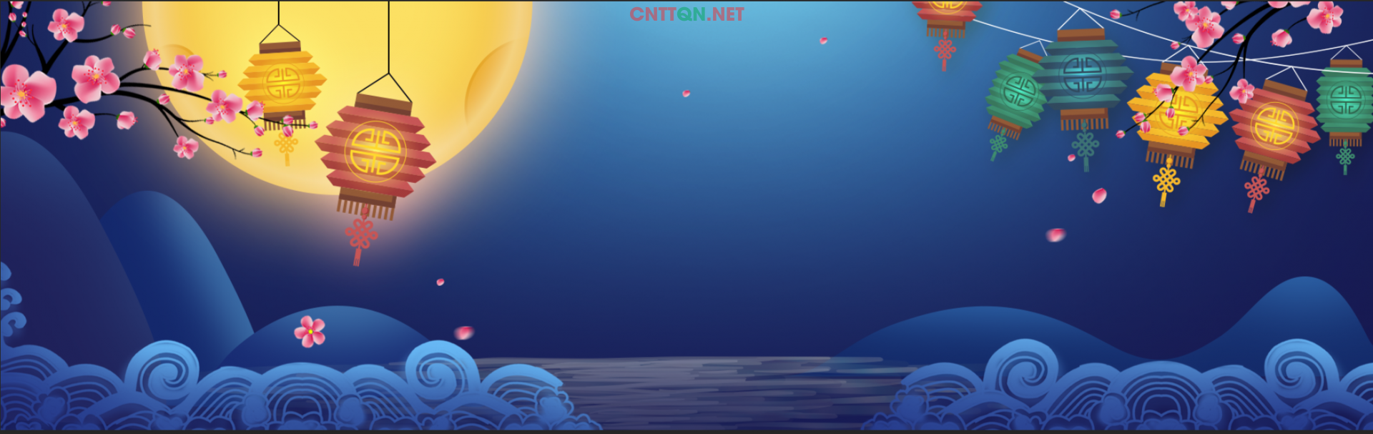

ĐUỔI HÌNH
BẮT CHỮ

Slide 3
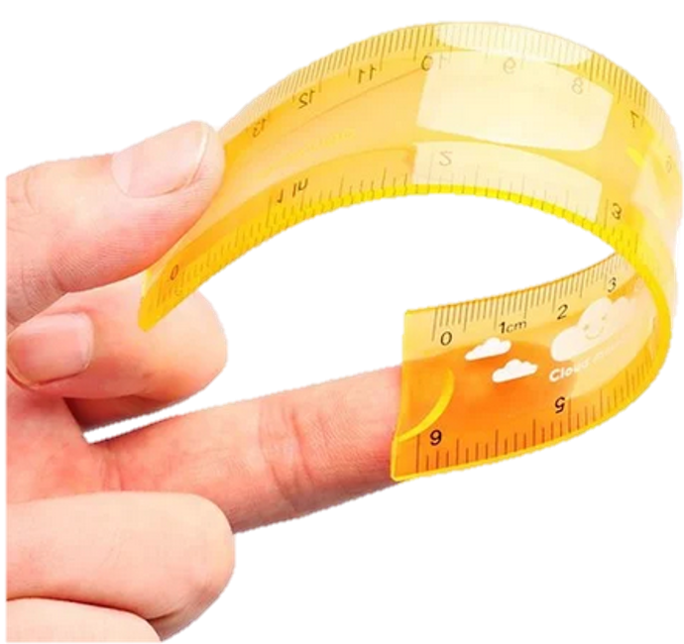
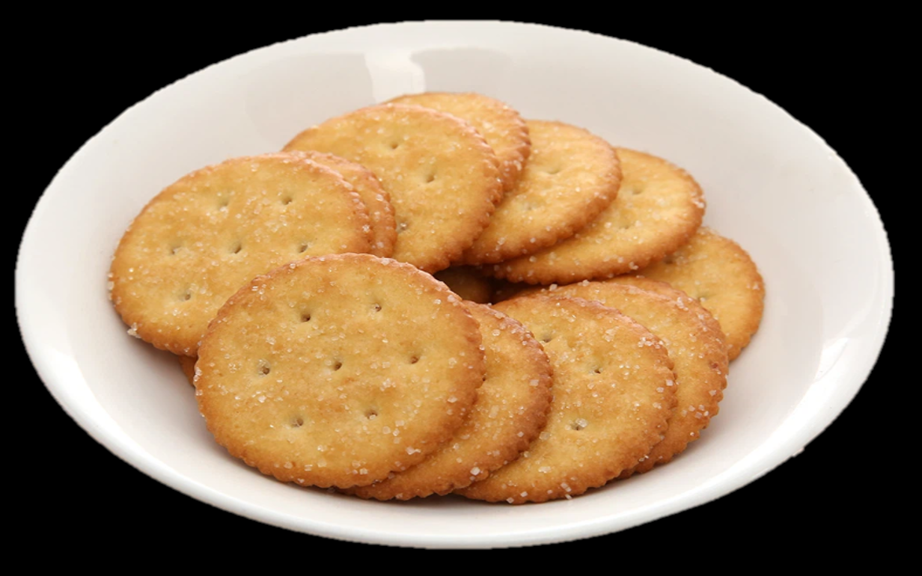
Bánh dẻo

Slide 4
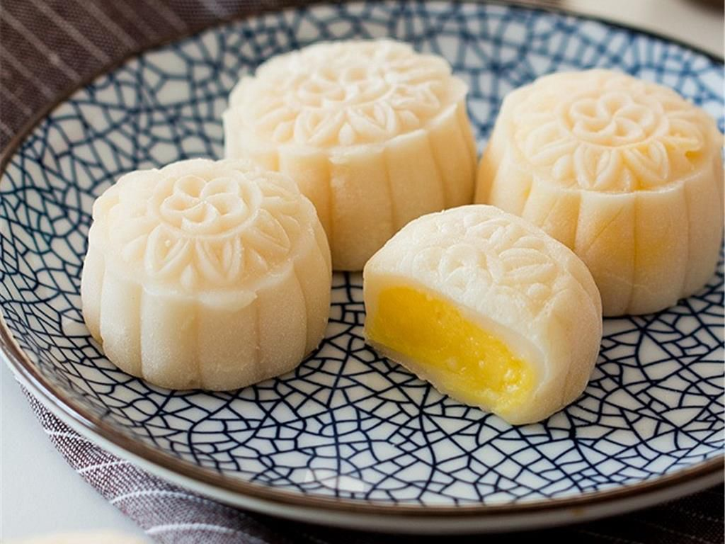
Bánh dẻo được làm bằng bột nếp nhồi với nước hoa bưởi và nước đường; nhân bánh bằng hạt sen hay đậu xanh tán nhuyễn.

Slide 5
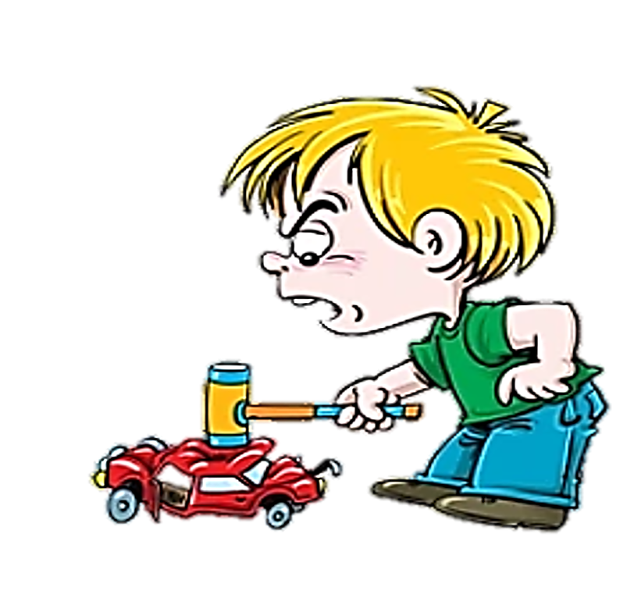

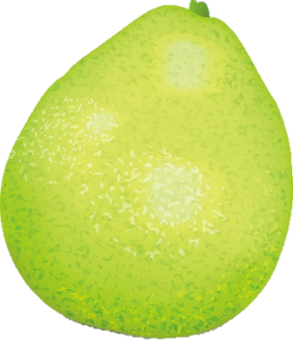
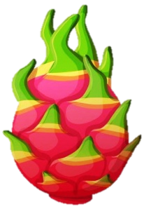
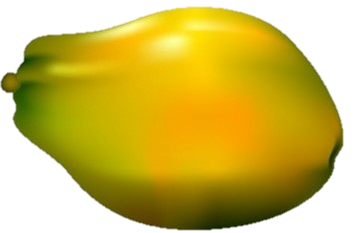
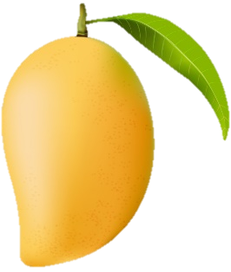

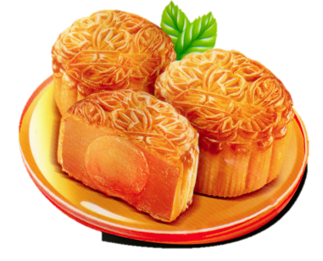
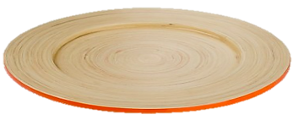








Phá cỗ

Slide 6
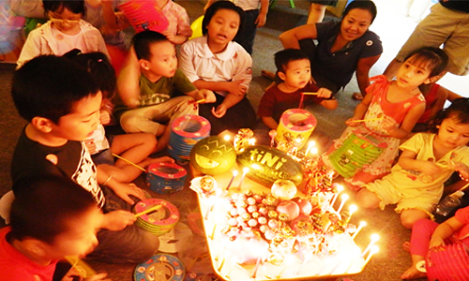
Phá cỗ trong đêm Trung thu là mọi người cùng nhau thưởng thức mâm cỗ dưới ánh trăng rằm, cùng chuyện trò, ca hát, thưởng thức không khí sum vầy,
đầm ấm.

Slide 7
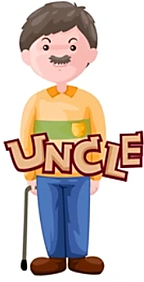
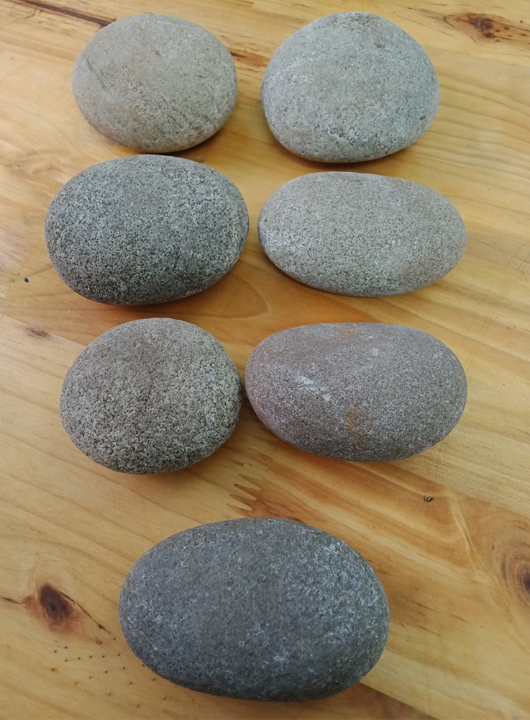
Chú Cuội

Slide 8
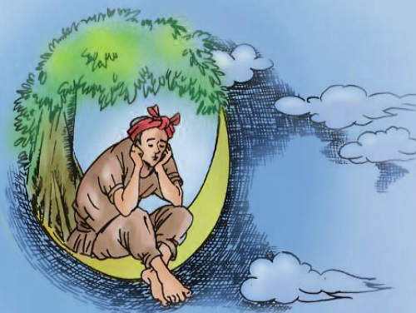
Chú Cuội là một nhân vật do người xưa nghĩ ra dựa trên một truyền thuyết về "Người đàn ông dưới gốc cây Cung Trăng“, được mọi người nhắc đến trong ngày trung thu.

Slide 9

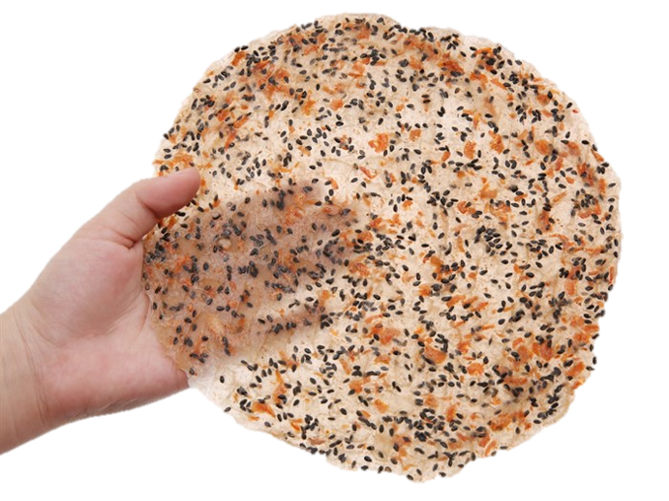
Cây đa

Slide 10
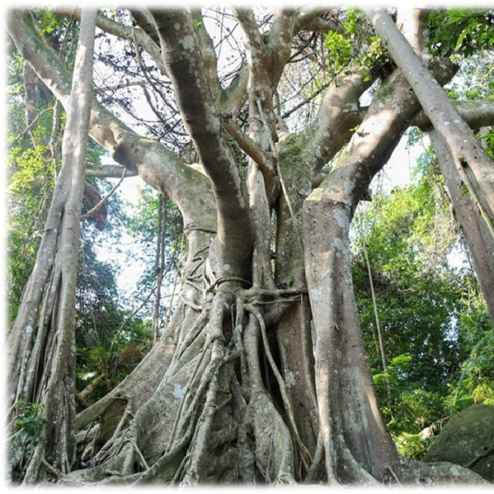
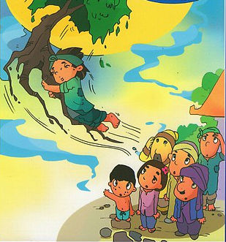
Cây đa – loài cây gắn với câu chuyện Sự tích về chú Cuội cây đa

Slide 11
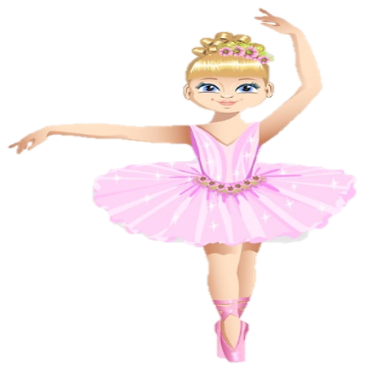
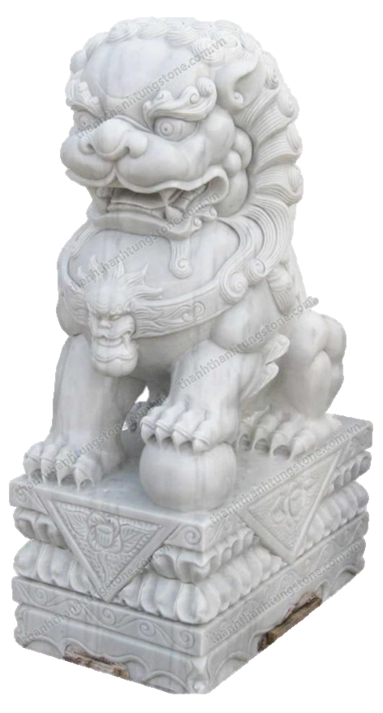
Múa lân

Slide 12
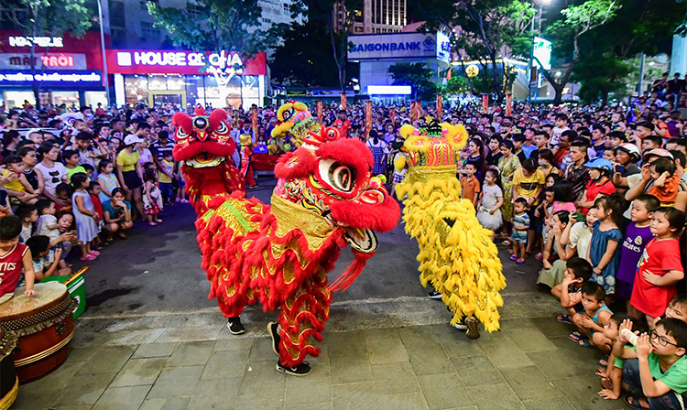
Múa lân là một môn nghệ thuật múa dân gian đường phố, thường được biểu diễn trong các dịp lễ hội, đặc biệt là Tết Nguyên Đán và Tết Trung Thu, vì lân tượng trưng cho sự thịnh vượng.

Slide 13

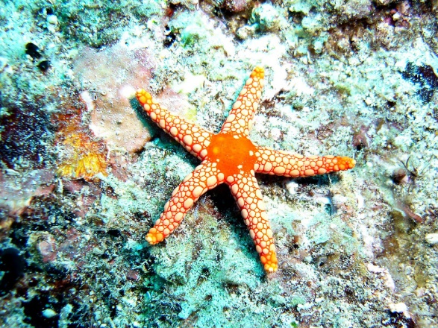
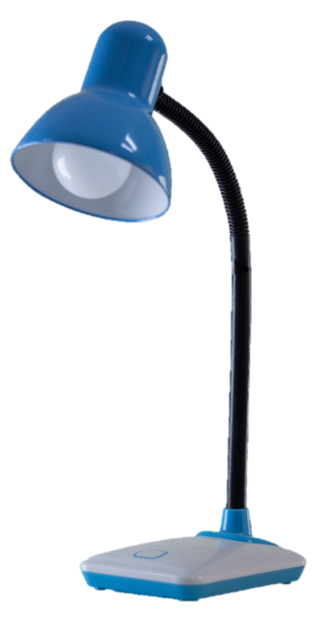
Đèn ông sao

Slide 14
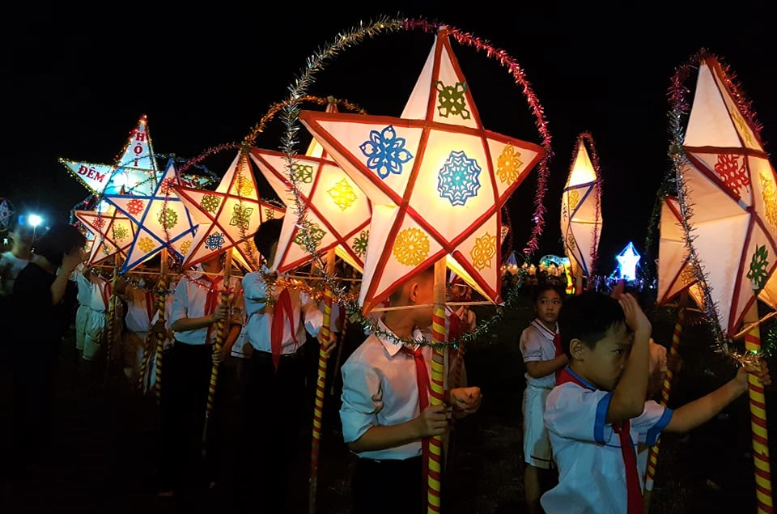
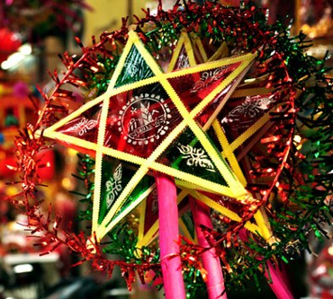
Trong dịp Trung Thu, đèn ông sao là món đồ chơi dân gian phổ biến nhất của trẻ em Việt Nam. ... Khi chơi, trẻ em cắm nến vào giữa đèn. Ánh đèn chiếu qua giấy bóng tạo ra hình ảnh rực rỡ, đẹp mắt.

Slide 15
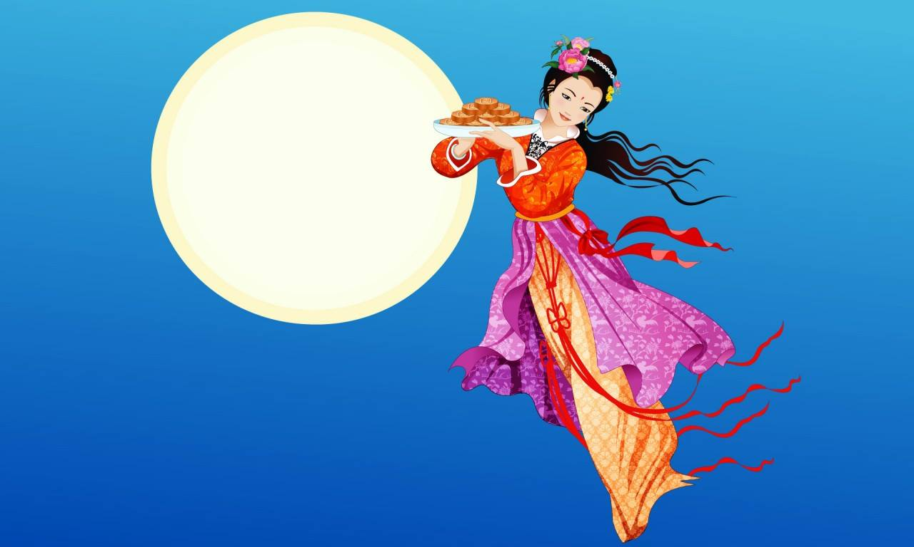
Trong văn hóa Việt, chị Hằng thường được trẻ em nhắc đến như một người bạn của chú Cuội, dựa theo cổ tích Cây đa và chú Cuội. Hình tượng chị Hằng, chú Cuội gắn liền với Tết Trung Thu và được trẻ nhỏ yêu mến.

Slide 16
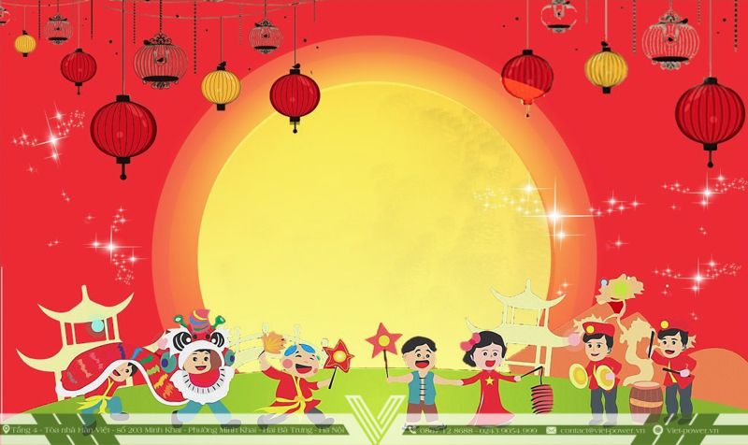
CHỦ ĐỀ 2: MÙA THU QUÊ EM
Bài 2: Vui Tết Trung thu

Slide 17
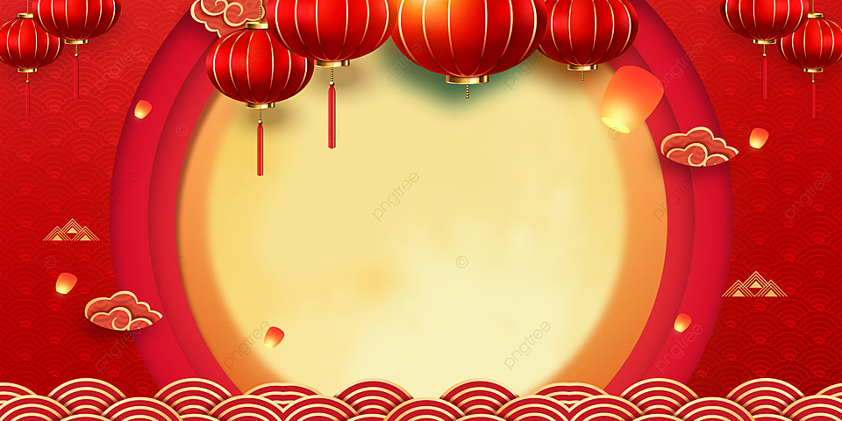
YÊU CẦU CẦN ĐẠT
+ Nêu được cách kết hợp sự tương phản của màu sắc để diễn tả hoạt động ban đêm.
+ Vẽ được bức tranh về hoạt động vui trong đêm Trung thu.
+ Chỉ ra được nét, hình, màu tương phản trong bài vẽ.
+ Biết trân trọng nét văn hóa đặc sắc của dân tộc trong sản phẩm, tác phẩm mĩ thuật.

Slide 18
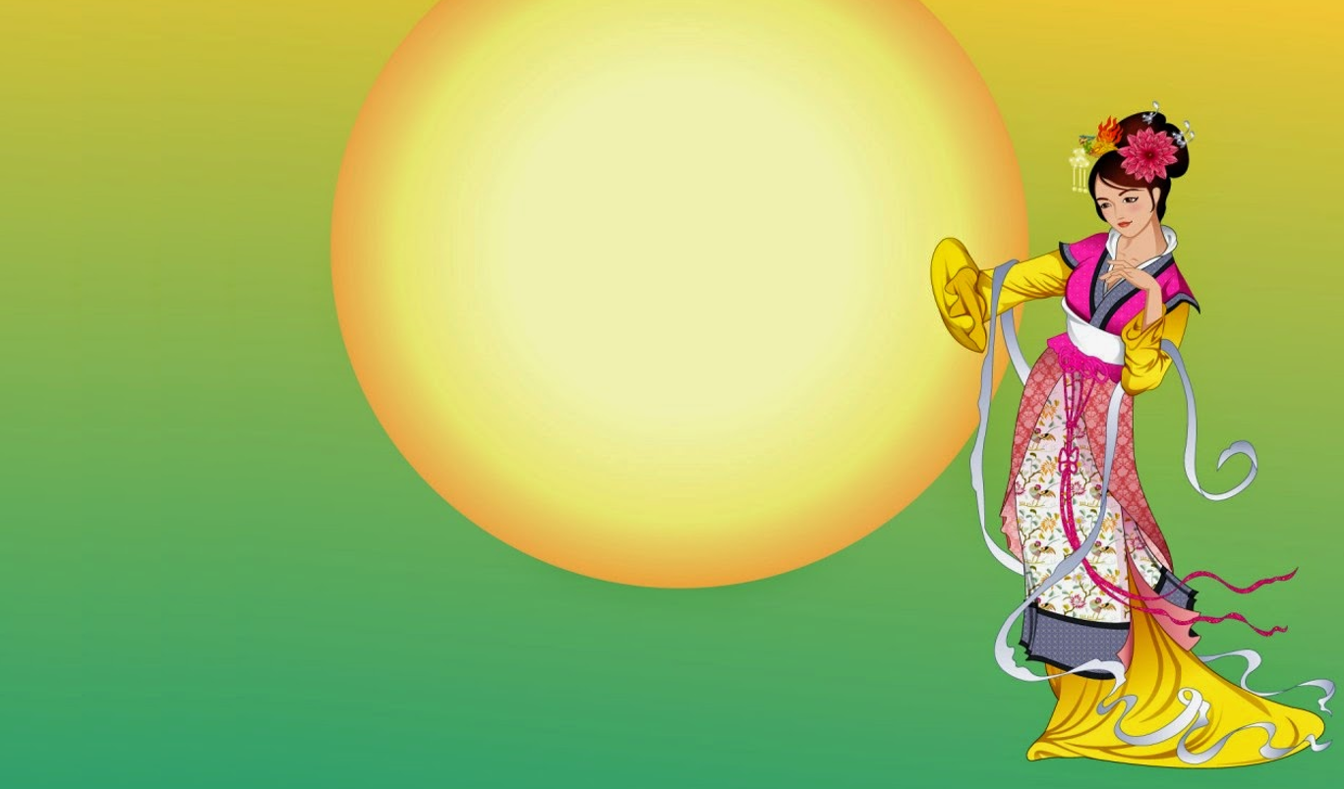

KHÁM PHÁ

Slide 19
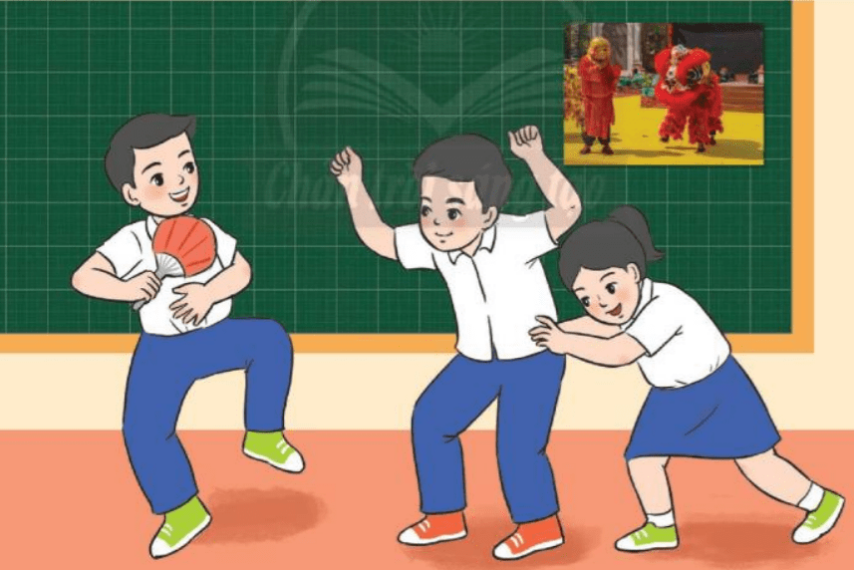
Các
bạn
đang
tạo dáng
của
hoạt động
gì?

Slide 20
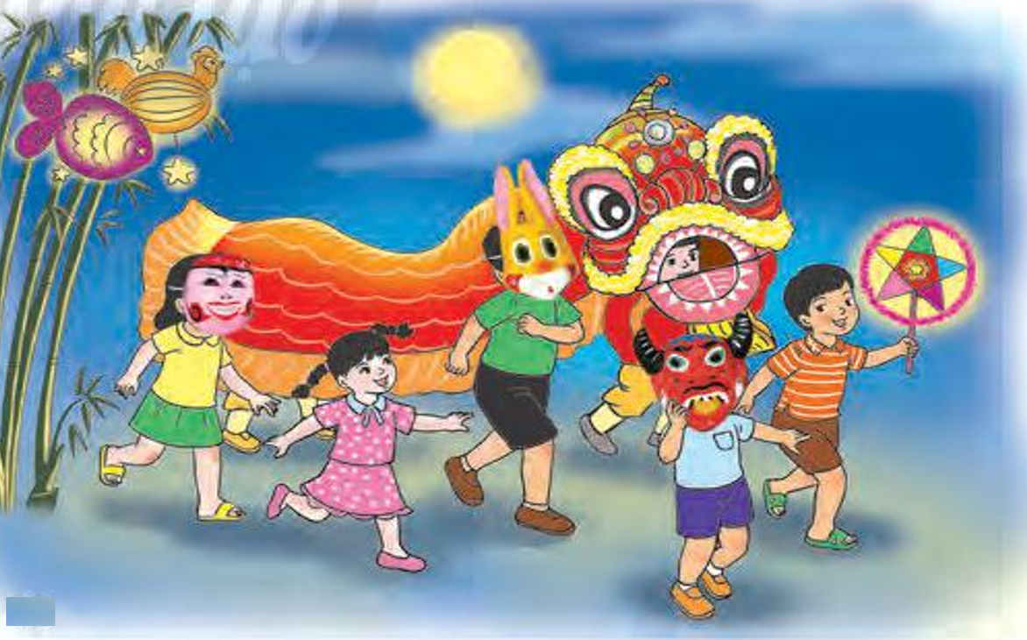
Hoạt động múa lân

Slide 21
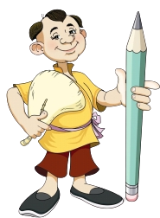
Trung thu
thường diễn ra
những hoạt động gì?
Hãy kể tên?

Slide 22
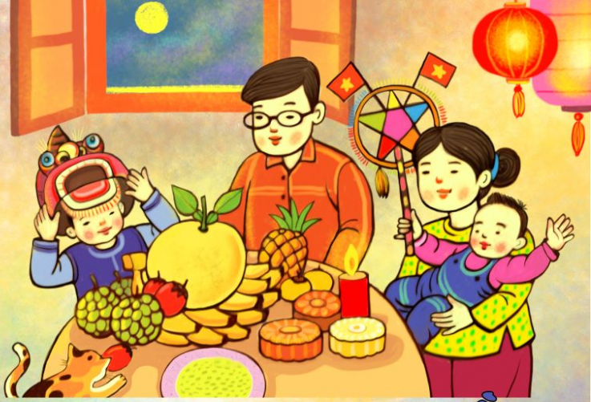
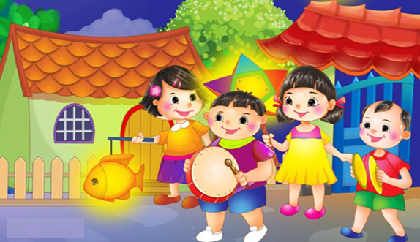
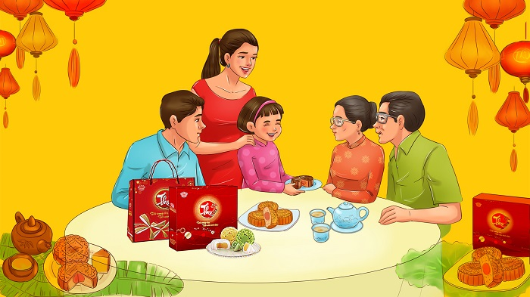
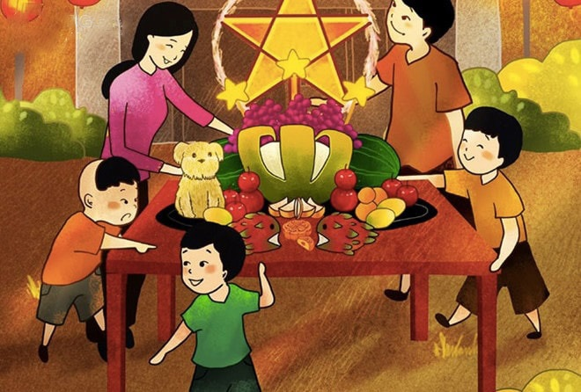

Slide 23

KIẾN TẠO
KIẾN THỨC- KĨ NĂNG

Slide 24
QUAN SÁT TRANH
Gợi ý cách vẽ bức tranh
diễn tả đêm trung thu

Slide 25
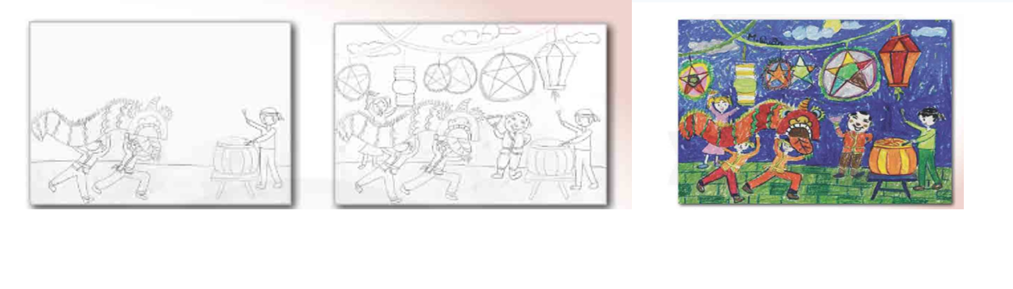


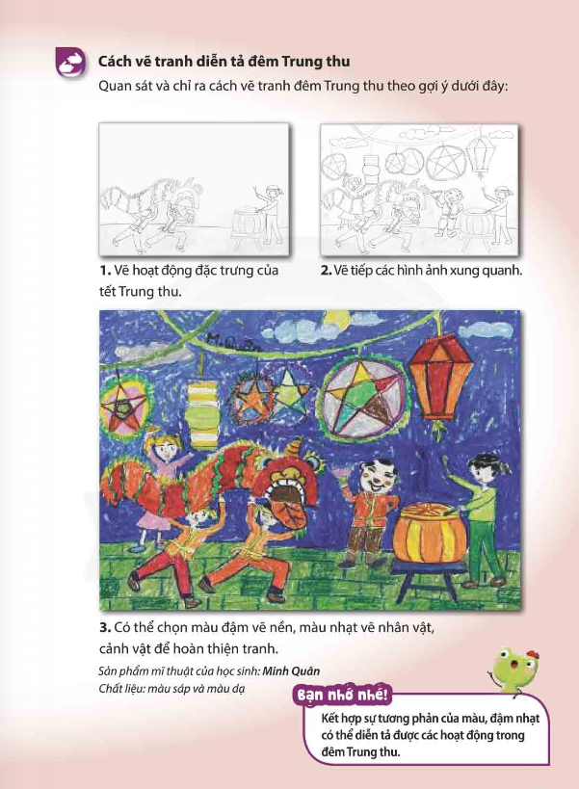
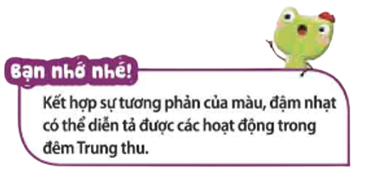
?
+ Vẽ tranh về hoạt động trong đêm Trung thu có thể thực hiện qua mấy bước?
+ Nên sử dụng màu sắc như thế nào để diễn tả đêm Trung thu?

Slide 26
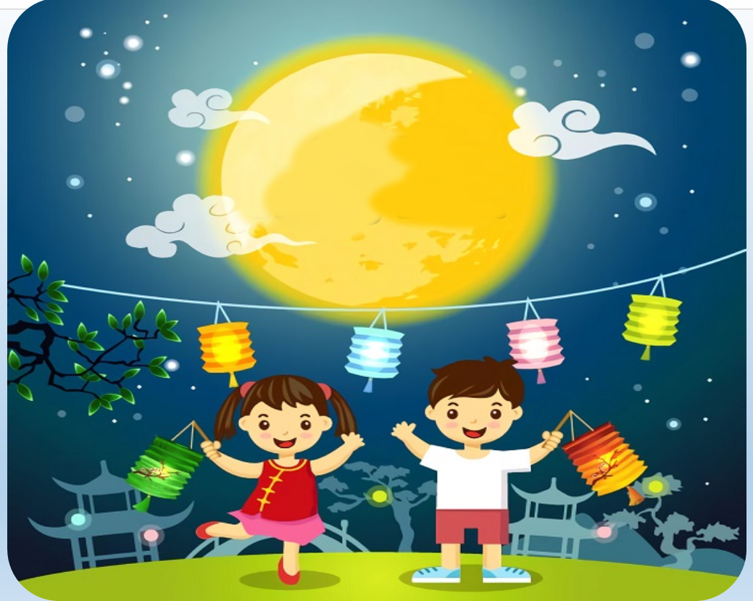
Lưu ý khi sử dụng màu sắc
Màu nền tối,
các nhân vật
nên chọn màu sáng
tạo điểm nhấn
làm nổi bật
nội dung bức tranh
Để tạo độ
tương phản
cho bức tranh

Slide 27
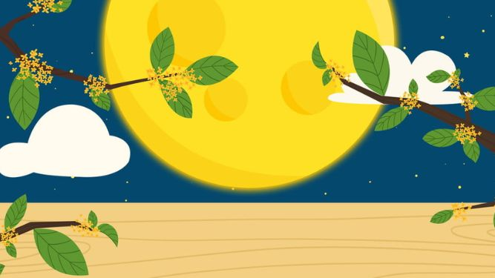
Các bước vẽ tranh
Bước 1: Chọn nội dung hoạt động
Bước 2: Lựa chọn và sắp xếp hình ảnh chính, phụ cho phù hợp nội dung
Bước 3: Vẽ màu( sử dụng màu sắc rõ đậm nhạt, nổi bật hình ảnh đặc trưng)

Slide 28
QUAN SÁT TRANH
HƯỚNG DẪN CÁCH THỰC HIỆN NÀO!

Slide 29
VIDEO HƯỚNG DẪN

Slide 30
THAM KHẢO
SẢN PHẨM
SAU

Slide 31
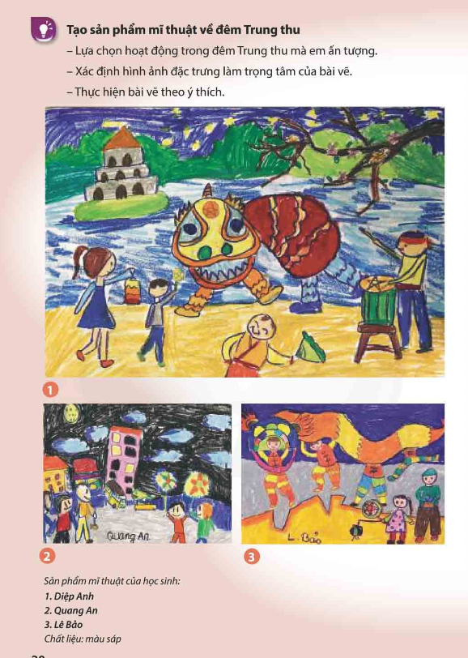

Slide 32
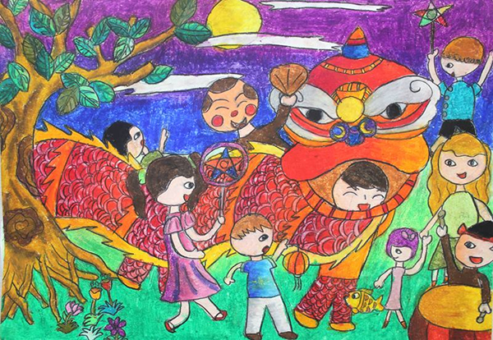
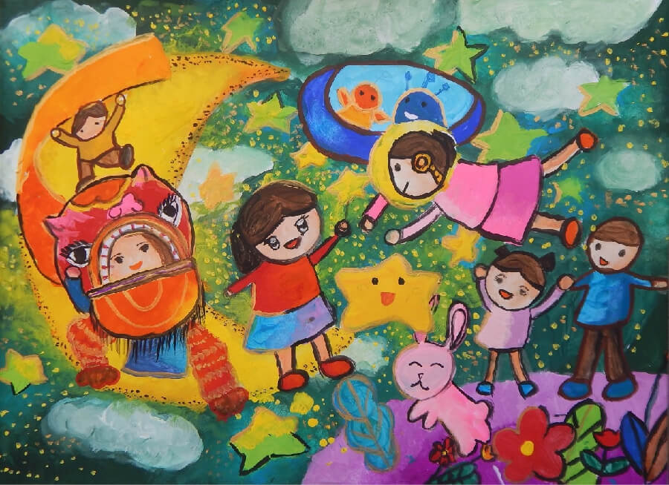

Slide 33
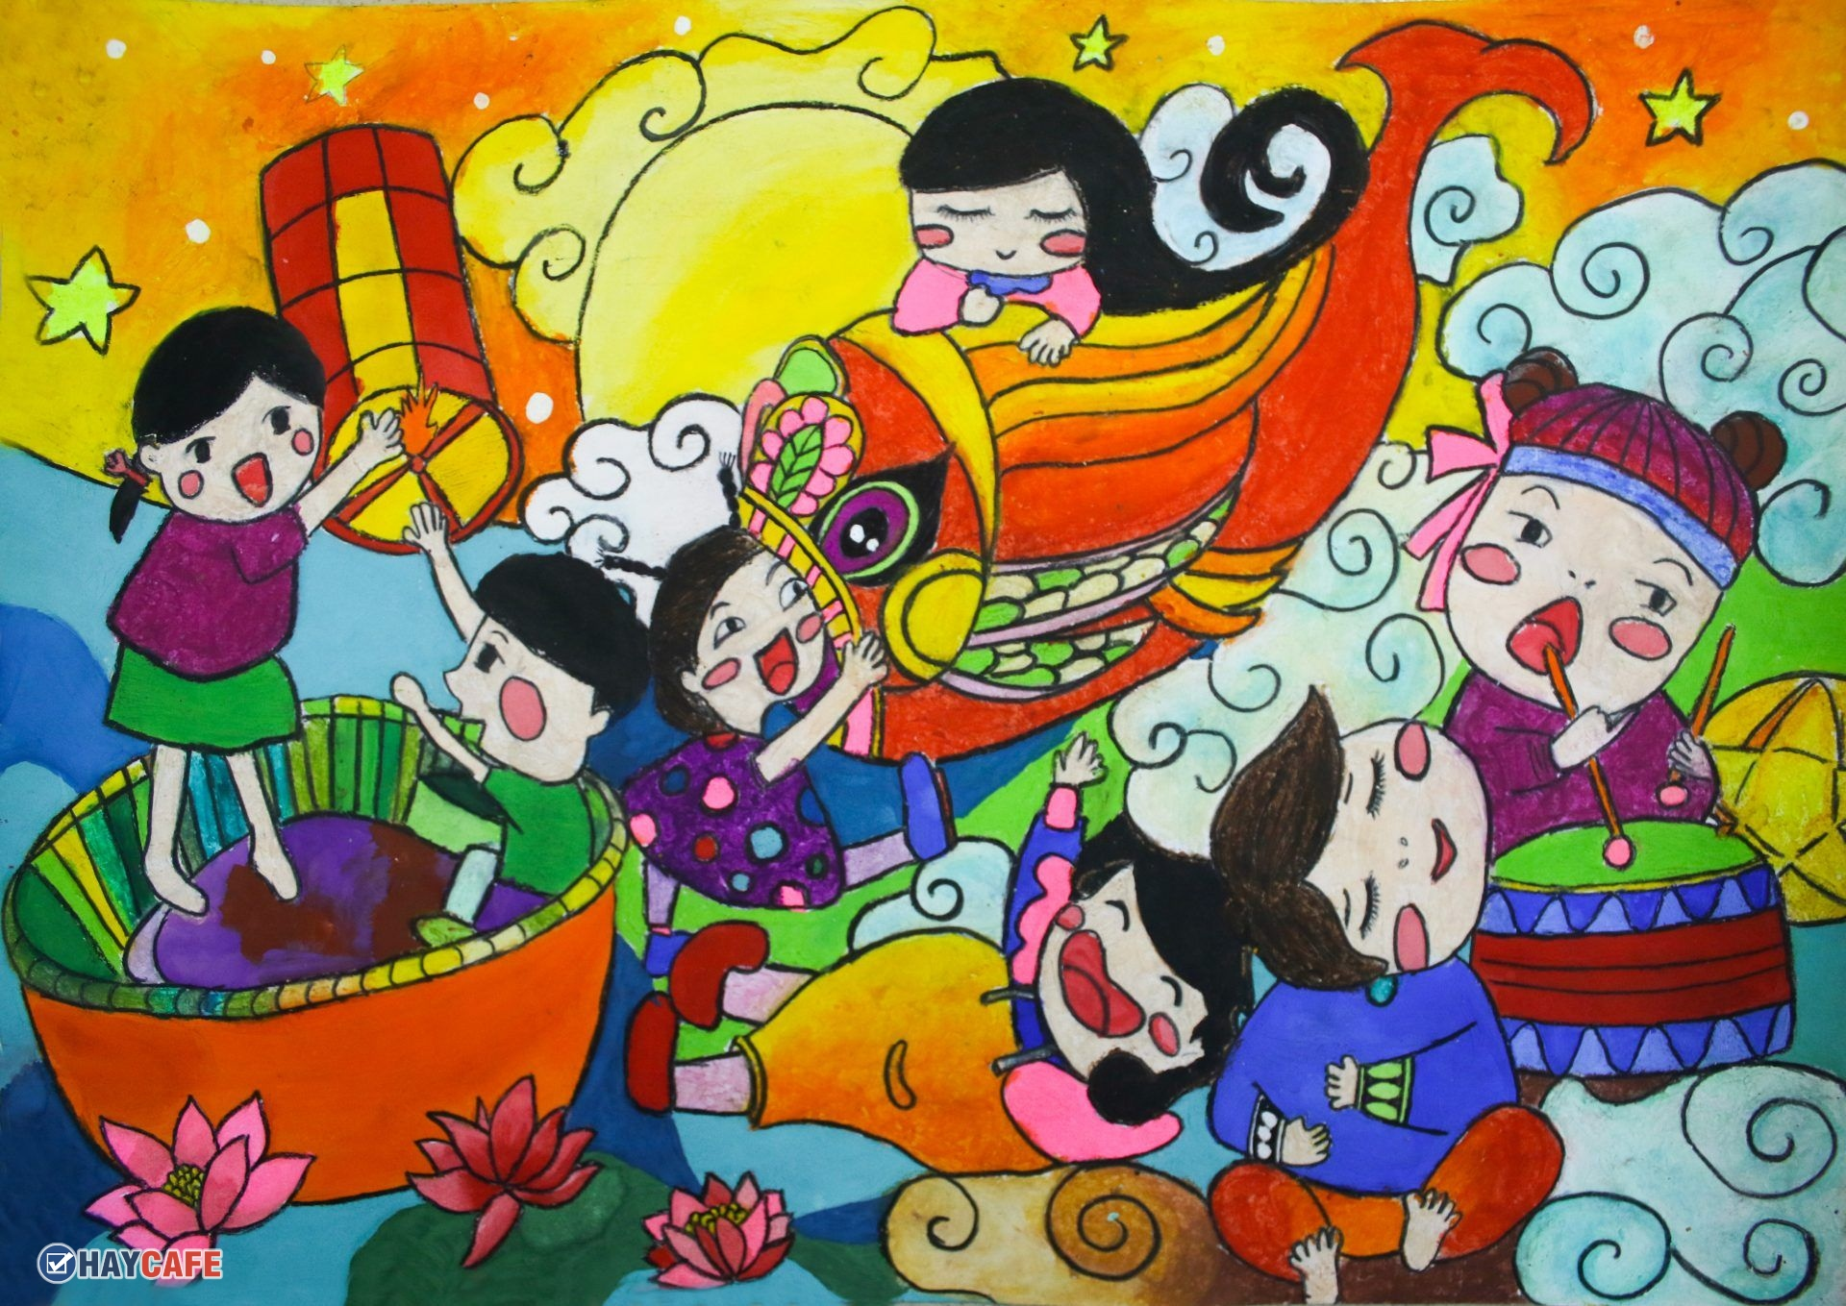

Slide 34
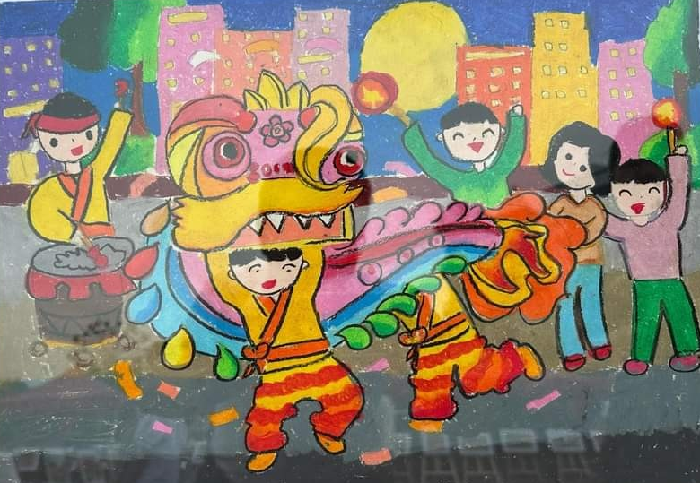

Slide 35
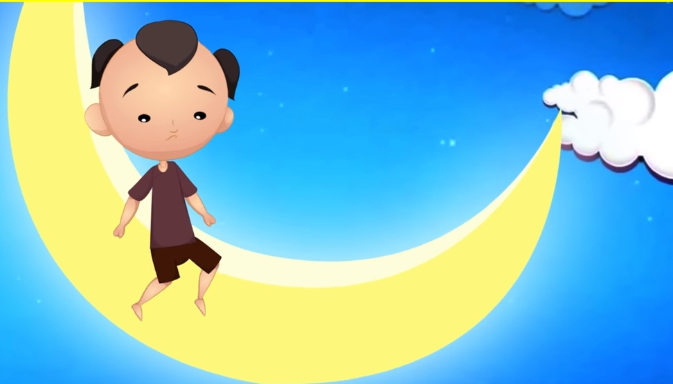
BẠN ĐÃ CÓ Ý TƯỞNG CHO BÀI VẼ CỦA MÌNH CHƯA?
BẠN SẼ LỰA CHỌN HOẠT ĐỘNG NÀO? HÌNH ẢNH CHÍNH LÀ GÌ? HÌNH ẢNH PHỤ LÀ GÌ?

Slide 36
LƯU Ý
Lựa chọn hoạt động trong đêm trung thu mà em ấn tượng, xác định hình ảnh đặc trưng làm trọng tâm( hình ảnh chính)
Hình ảnh phụ phù hợp và thể hiện bài vẽ theo ý thích

Slide 37
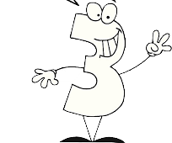
LUYỆN TẬP
SÁNG TẠO

Slide 38
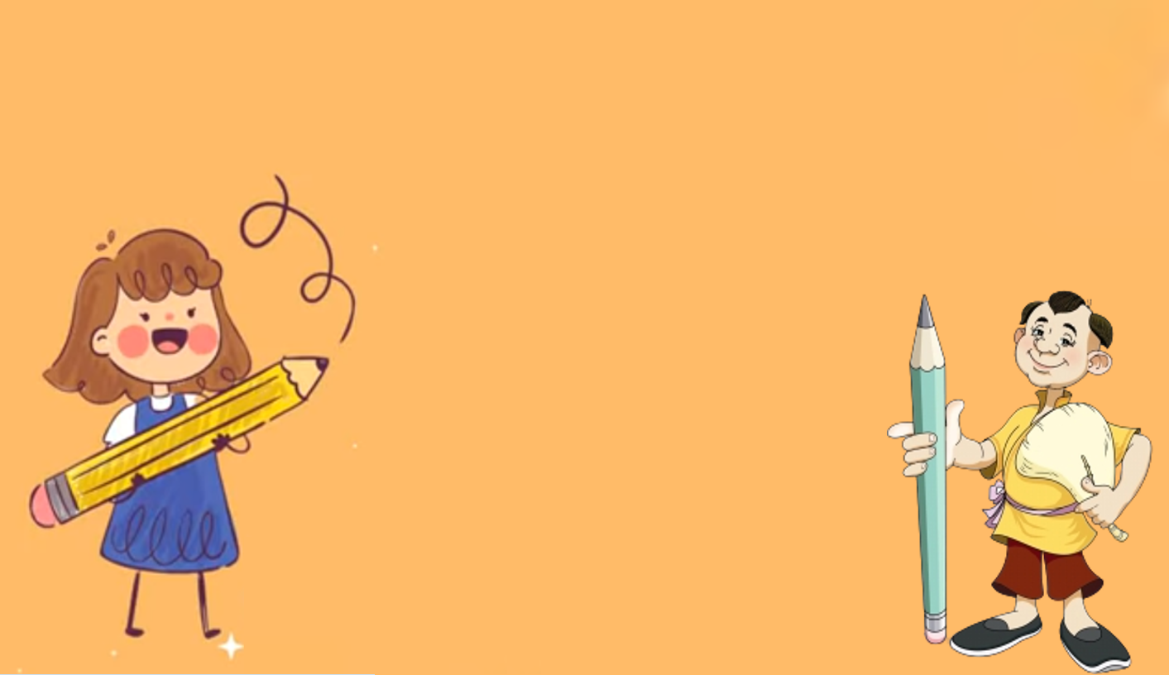


Slide 39


Slide 40
Khởi động

Slide 41

YÊU CẦU CẦN ĐẠT
+ Hoàn thiện bức tranh về hoạt động vui trong đêm Trung thu.
+ Biết chia sẻ, giới thiệu sản phẩm mĩ thuật.

Slide 42

PHÂN TÍCH
ĐÁNH GIÁ

Slide 43

Chia sẻ,
giới thiệu
sản phẩm
Em thích sản phẩm nào nhất?
Màu sắc của bức tranh có tương phản, có làm nổi bật nhân vật chính của bức tranh?
Đường nét trong bức tranh đã hài hòa chưa?
Em ấn tượng mạnh với đặc điểm gì trong tác phẩm của bạn?

Slide 44

VẬN DỤNG
SÁNG TẠO

Slide 45

Xem tranh dân gian
Quan sát tranh Múa sư tử và cho biết:
Nội dung và hình ảnh đặc trưng trong tranh.
Đường nét và màu sắc diễn tả các nhân vật trong tranh.
Cảm nhận của em về các hoạt động trong tranh.

Slide 46


Slide 47


Slide 48

Hoạt động vui Tết trung thu được
thể hiện rất phong phú đa dạng
trong tranh, góp phần giữ gìn và
phát huy nét đẹp văn hoá truyền
thống của dân tộc.

Slide 49
DẶN DÒ

Slide 50
XIN CHÀO
VÀ HẸN GẶP LẠI!

